Slide 1

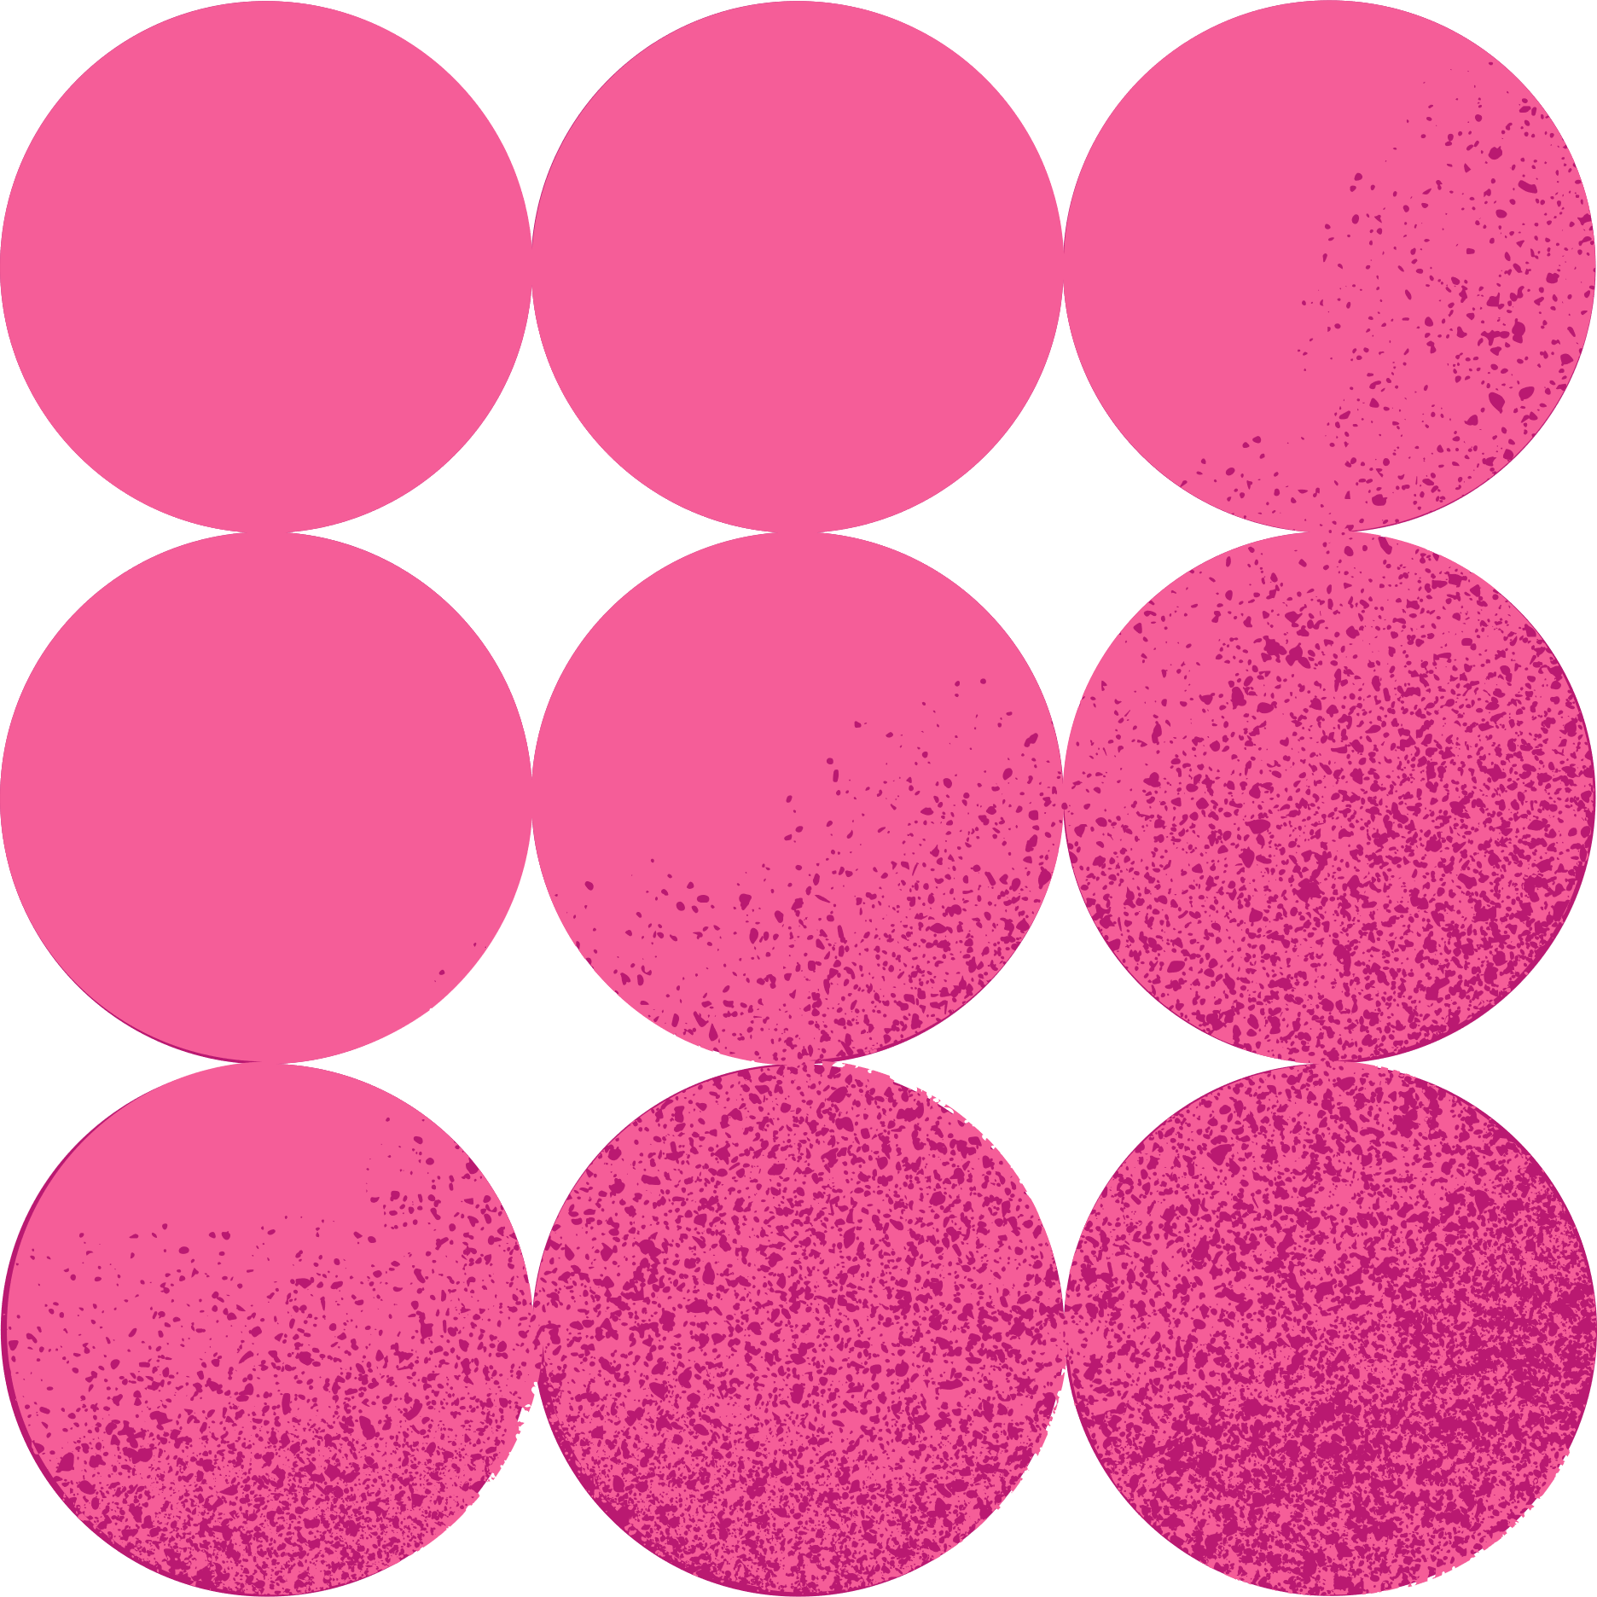




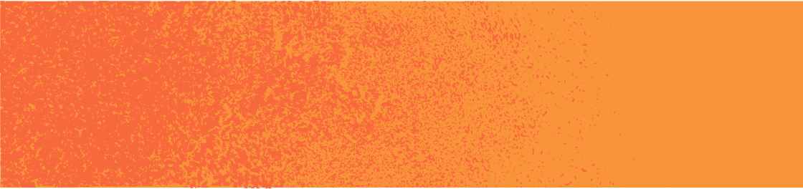


Slide 2

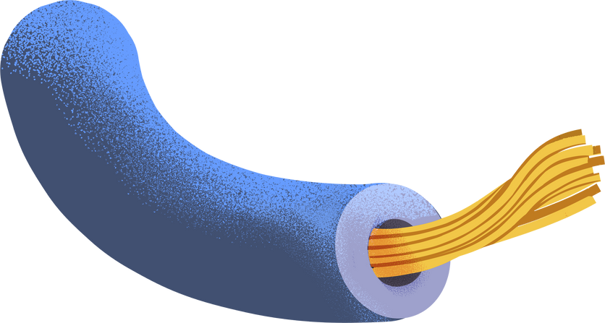
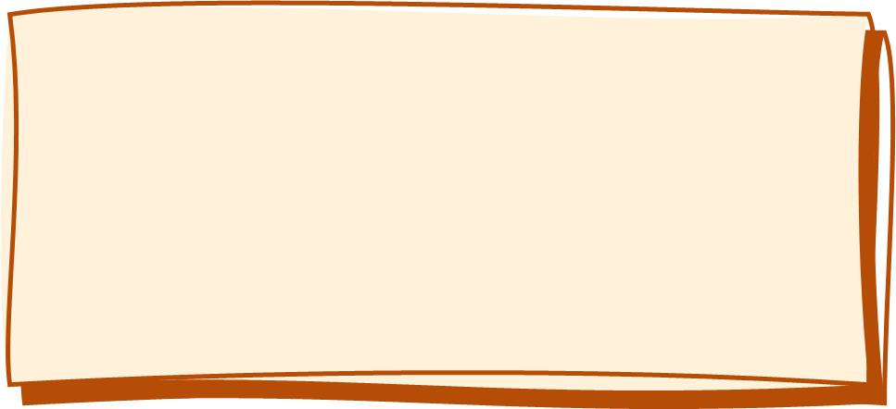


GV sẽ “châm ngòi” đầu tiên và nêu tên một đồ dùng, máy móc sử dụng điện (ví dụ như máy sấy tóc) rồi chỉ vào một em thuộc một trong hai đội, em đó phải nêu được ngay tác dụng của dòng điện trong các đồ dùng, máy móc đó. (chẳng hạn: làm nóng).
Nếu kết quả đúng thì em đó có quyền “xì điện” một bạn thuộc đội đối phương. Em sẽ nêu bất cứ đồ dùng, máy móc sử dụng điện nào thì bạn bên đội kia phải nêu được ngay tác dụng của dòng điện trong các đồ dùng, máy móc đó.
Hết thời gian chơi, đội nào nêu được nhiều đáp án đúng hơn thì đội đó giành chiến thắng

Slide 3
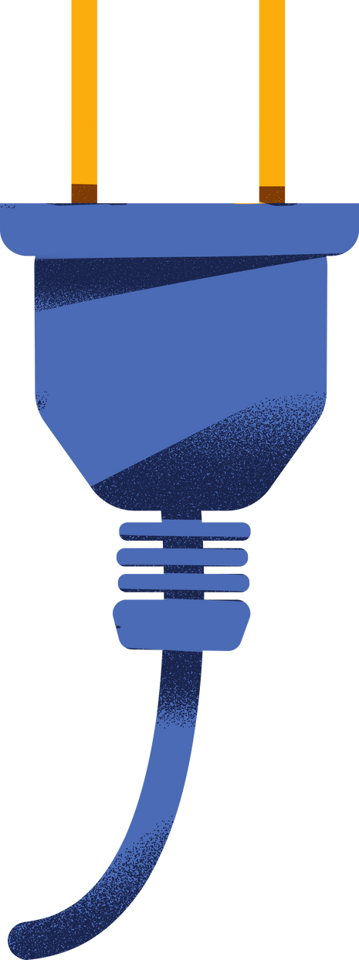






Notes:
Vỏ máy sấy tóc được làm bằng chất liệu gì? Vì sao tay ta cầm vào mà không bị điện giật? Chúng ta sẽ tìm hiểu điều này ở hoạt động tiếp theo

Slide 4


Slide 5
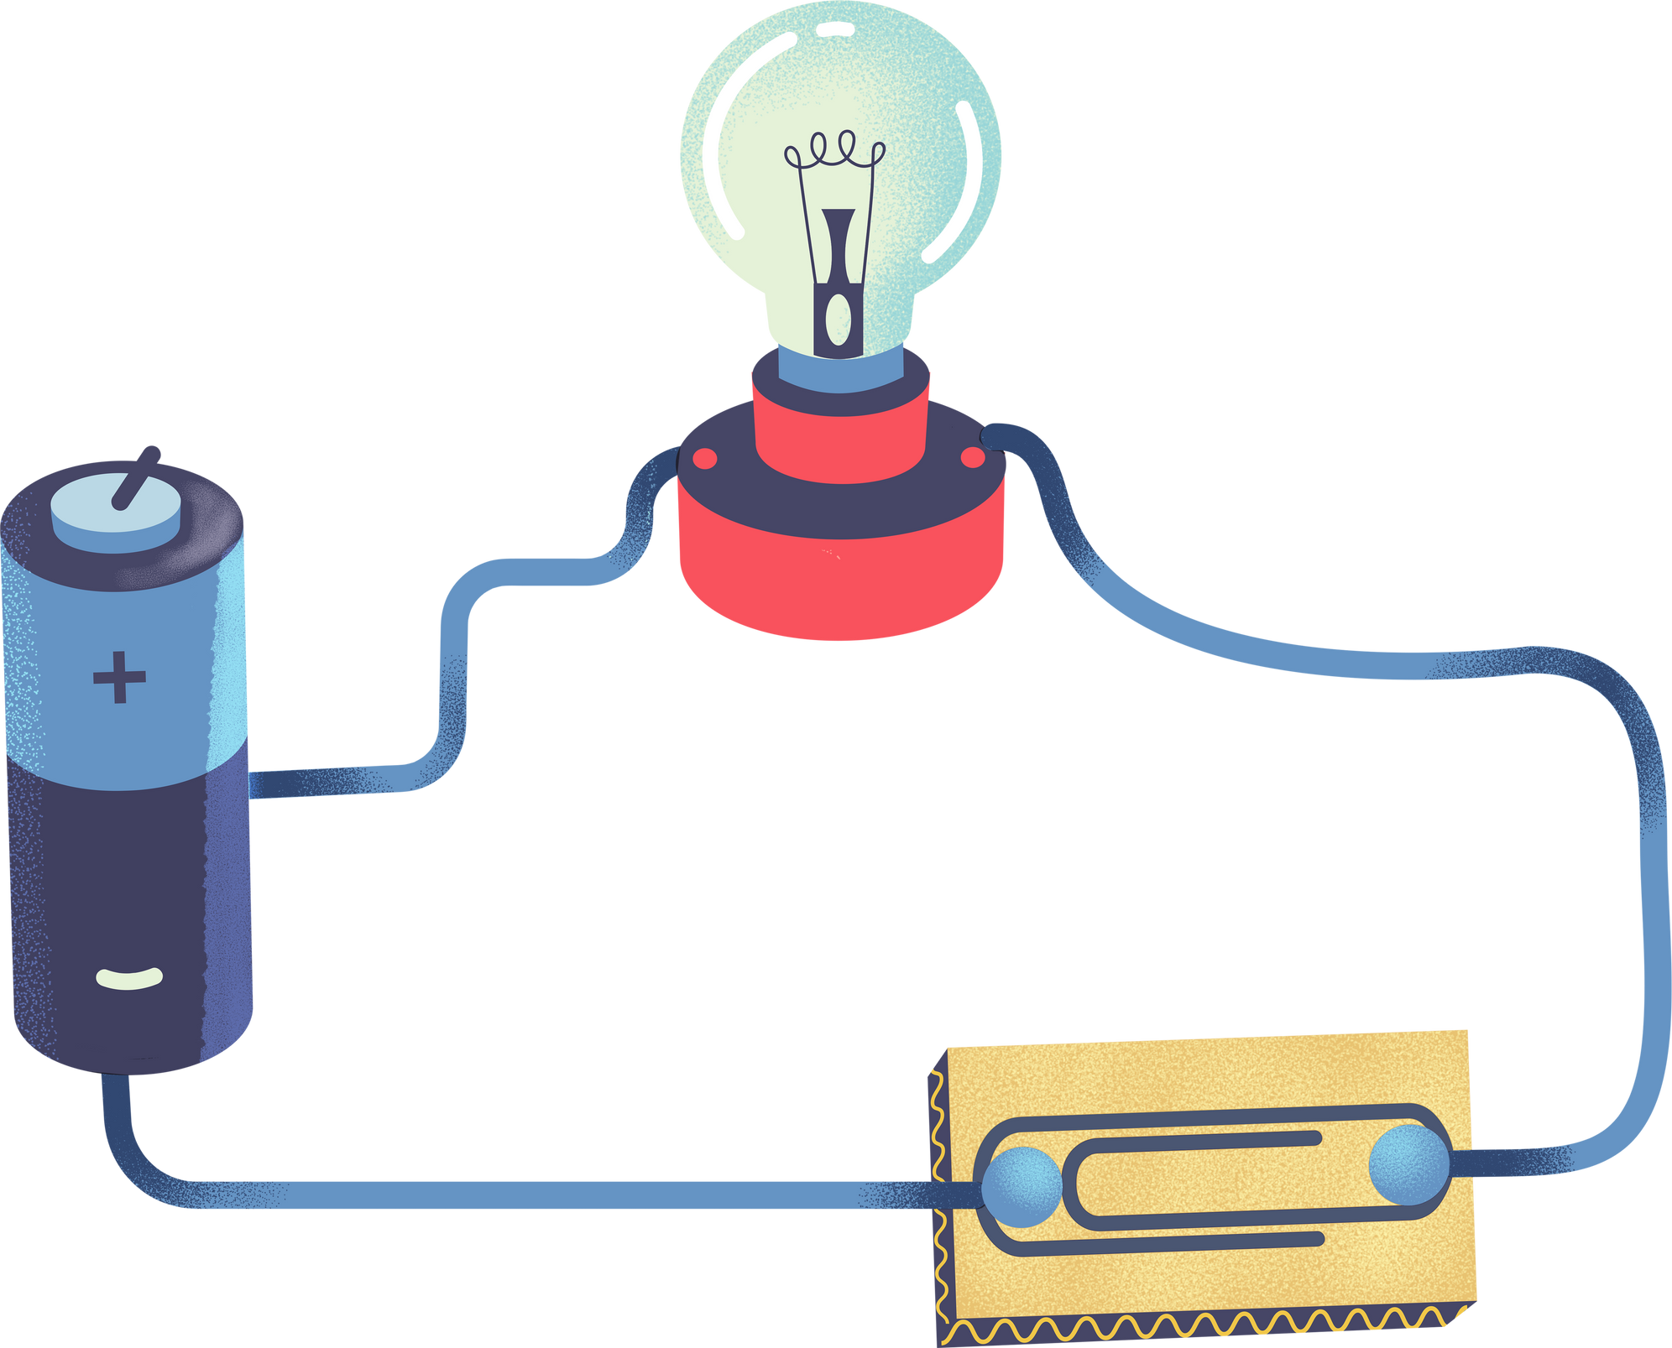
2. VẬT DẪN ĐIỆN VÀ VẬT CÁCH ĐIỆN
B
A
C
D

Slide 6
Những vật có đặc điểm như thế nào thì dẫn điện?
Vật cho dòng điện chạy qua gọi là vật dẫn điện
Vật cách điện có đặc điểm gì?
Vật không cho dòng điện chạy qua gọi là vật cách điện.

Slide 7
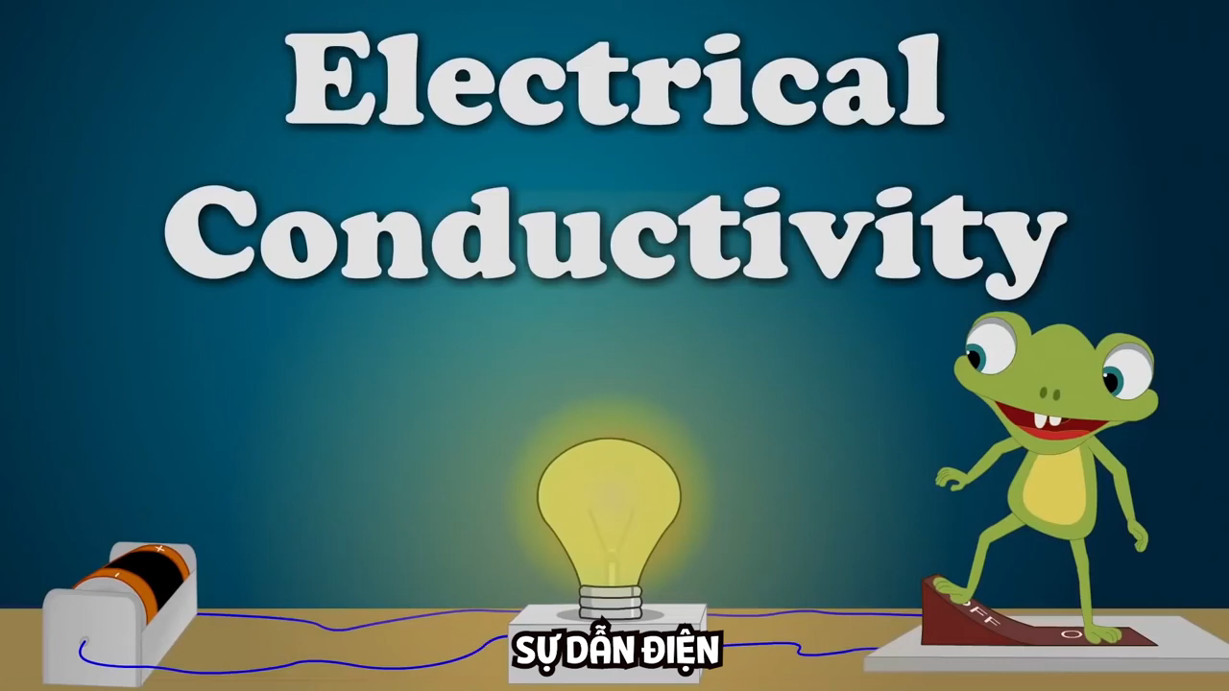

Slide 8


Slide 9

Mạch điện thắp sáng đơn giản có những bộ phận nào?
Mạch điện thắp sáng đơn giản gồm: nguồn điện, bóng đèn, dây dẫn điện và công tắc.

Slide 10
Vì sao dây dẫn điện cần có vỏ và lõi? Bộ phận nào bị hỏng thì dây không dẫn điện được? Vì sao?
Dây điện phải được bọc vỏ cách điện: Tránh tình trạng rò rỉ điện gây nguy hiểm đến người dùng. Lõi điện: Giúp dòng điện đi qua ổn định hơn, hạn chế cháy nổ, chập điện.

Slide 11
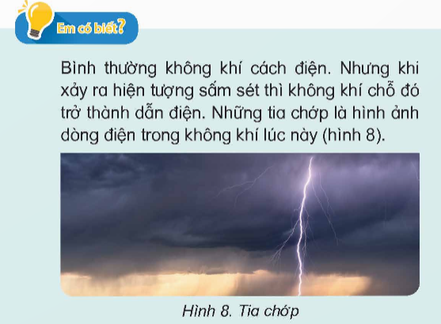

Slide 12


